Slide 1
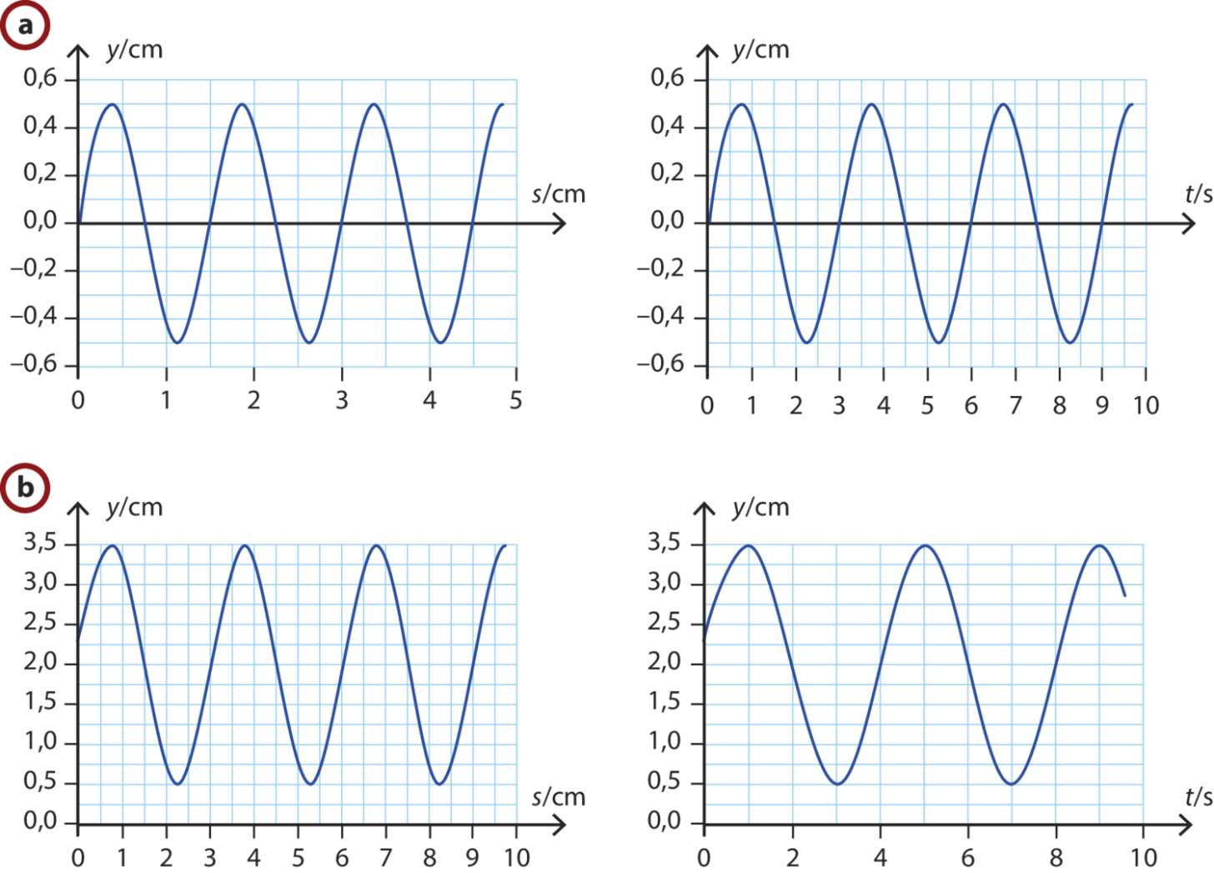
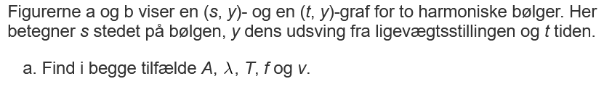
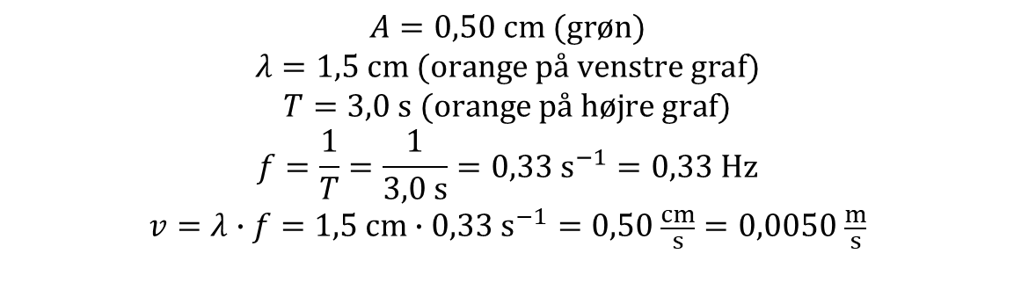
Eksempel på hvordan man finder bølgevariable ud fra grafer
$$A=0,50 cm (grøn)$$
$$λ=1,5 cm (orange på venstre graf)$$
$$T=3,0 s (orange på højre graf)$$
$$f=\frac{1}{T}=\frac{1}{3,0 s}=0,33 s^{−1}=0,33 Hz$$
$$v=λ∙f=1,5 cm∙0,33 s^{−1}=0,50 \frac{cm}{s}=0,0050 \frac{m}{s}$$

Slide 2
Prøv selv!

